Slide 1
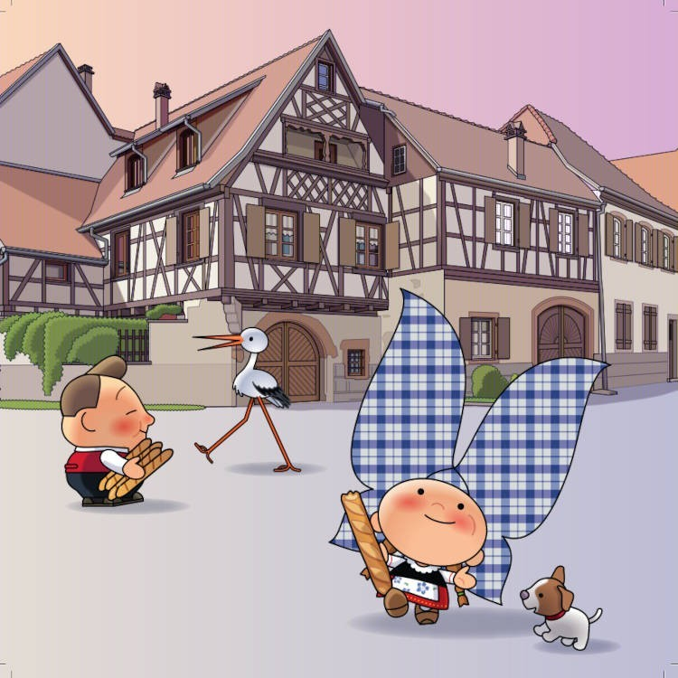


Villes et villages
Photos prises par un amoureux
du patrimoine ancien
pour le plaisir de partager
Limersheim
L’œil de chaque photographe
mérite son détour
Village
situé au sud de
Strasbourg

Slide 2



Limersheim
L’époque Romaine
Au Nord-Est du village, sur la rive gauche de la Scheer qui forme la limite orientale du ban de la commune, à 17 m au sud de la route départementale Hindisheim-Nordhouse par la gare SNCF de Limersheim, M. Arthur STIEBER a découvert en 1932 l'existence d'une station romaine. A l'époque romaine, il y avait sans doute là un habitat, construction de bois et de terre car on a découvert, entre autres, du charbon de bois, des cendres, et un bloc de grès rouge, (sorte de pierre de foyer) et des ossements d'animaux (une dent d'un cheval jeune).

Slide 3
La Communauté de Communes du Kochersberg en collaboration avec des passionnés d'histoire de Gougenheim, a réalisé un parcours touristique à travers notre charmant village, typique
du Kochersberg. Laissez vous guider par la cigogne Hoplà et découvrez le riche patrimoine local.
Ce parcours de 2,2 km, est entièrement praticable par les
personnes à mobilité réduite et est estimé à 1 bonne heure
de marche. A chaque point remarquable se trouve un panneau riche en informations. Le point de départ de ce parcours est
situé sur le parking de l'école, 13 rue de la Forêt.

Slide 4
Au Nord-Est du village, sur la rive gauche de la Scheer qui forme la limite orientale du ban de la commune, à 17 m au sud de la route départementale Hindisheim-Nordhouse par la gare SNCF de Limersheim, M. Arthur STIEBER a découvert en 1932 l'existence d'une station romaine. A l'époque romaine, il y avait sans doute là un habitat, construction de bois et de terre car on a découvert, entre autres, du charbon de bois, des cendres, et un bloc de grès rouge, (sorte de pierre de foyer) et des ossements d'animaux (une dent d'un cheval jeune).
La Communauté de Communes du Kochersberg en collaboration avec des passionnés d'histoire de Gougenheim, a réalisé un parcours touristique à travers notre charmant village, typique
du Kochersberg. Laissez vous guider par la cigogne Hoplà et découvrez le riche patrimoine local.
Ce parcours de 2,2 km, est entièrement praticable par les
personnes à mobilité réduite et est estimé à 1 bonne heure
de marche. A chaque point remarquable se trouve un panneau riche en informations. Le point de départ de ce parcours est
situé sur le parking de l'école, 13 rue de la Forêt.

Slide 5
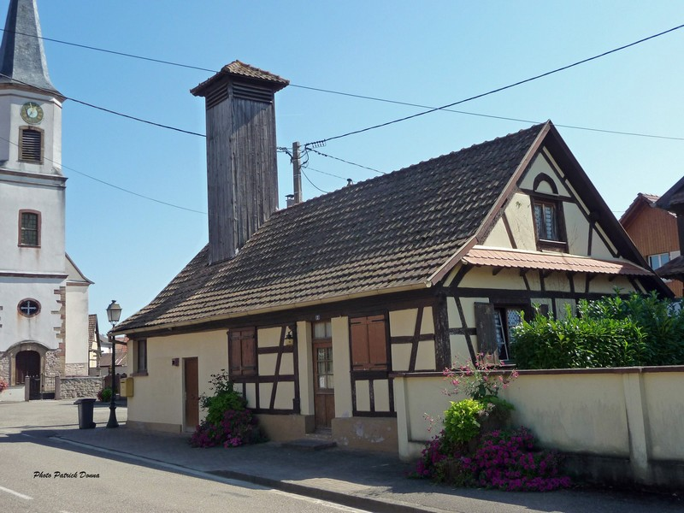

Slide 6
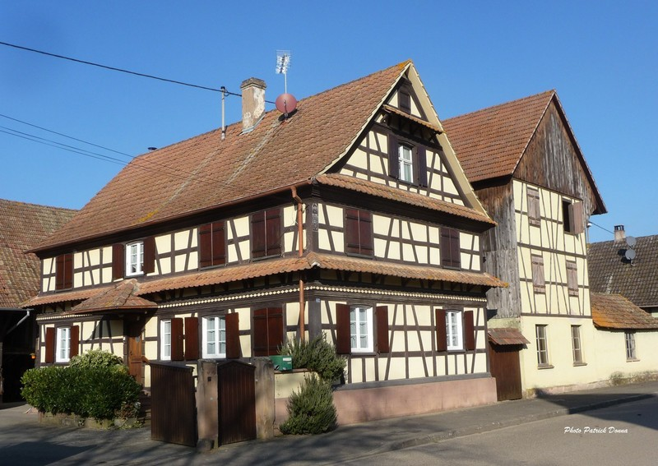

Slide 7
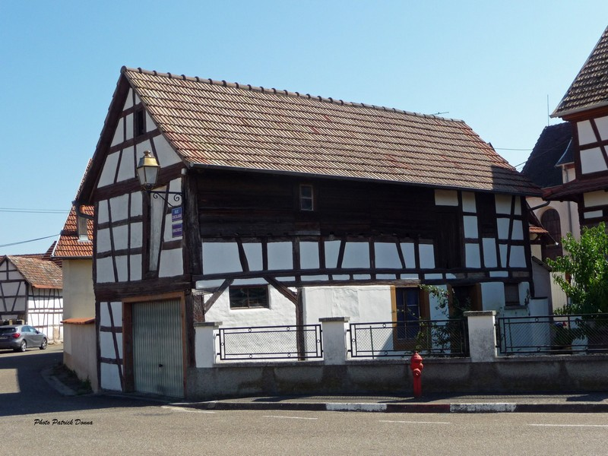

Slide 8
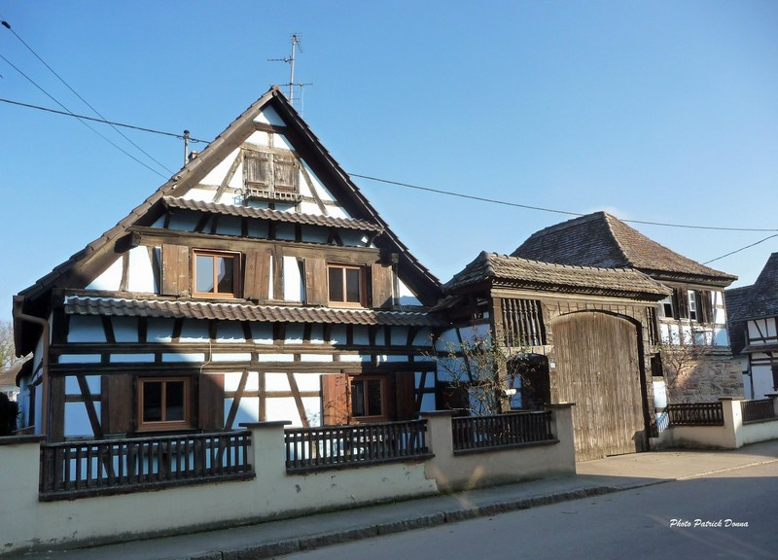

Slide 9
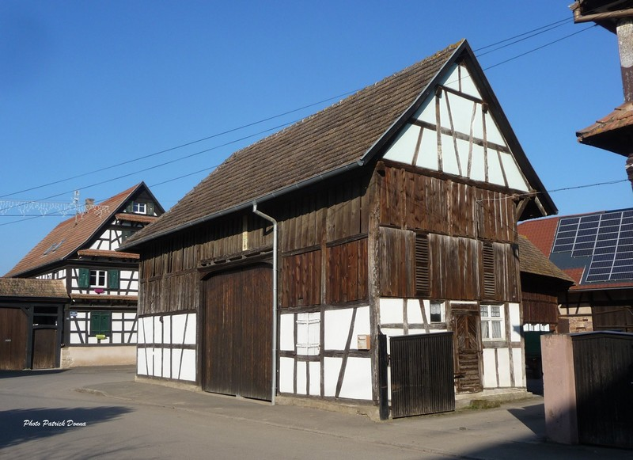

Slide 10
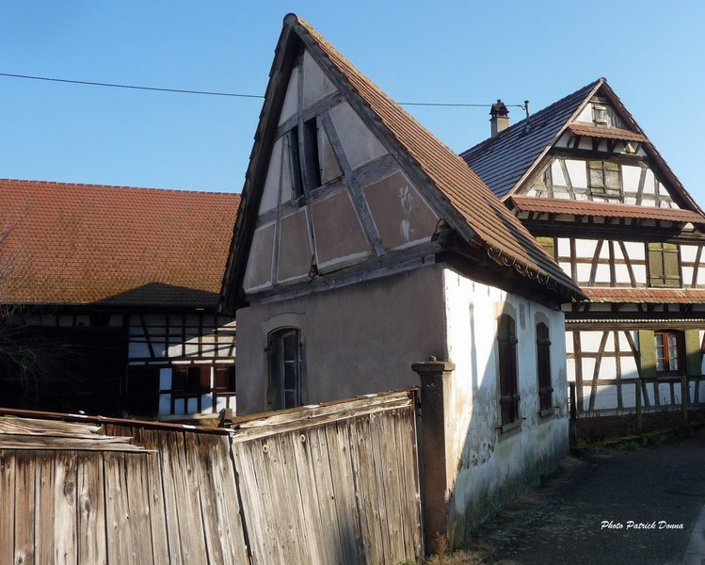

Slide 11
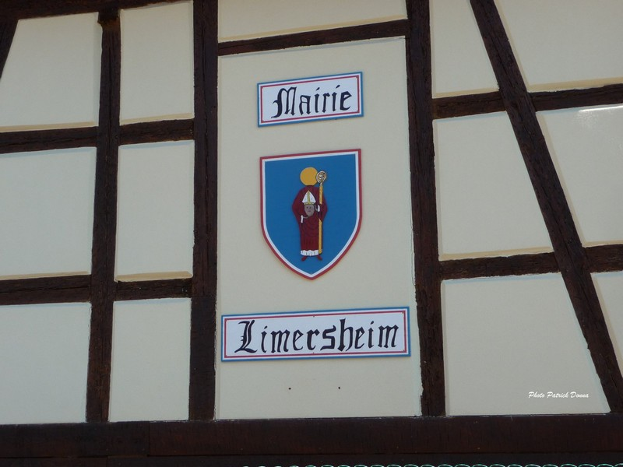

Slide 12
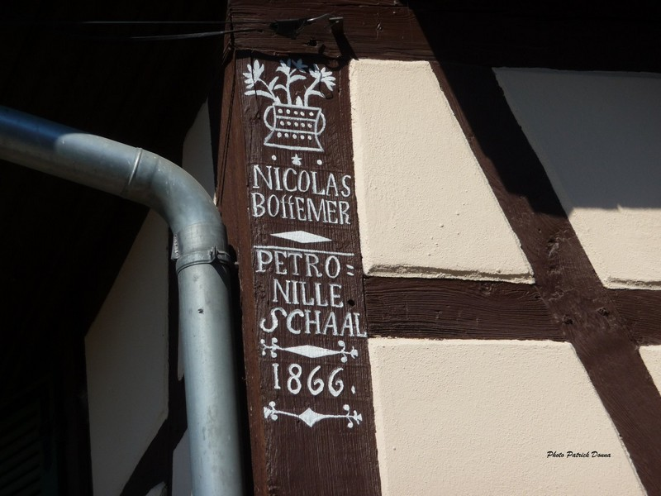

Slide 13
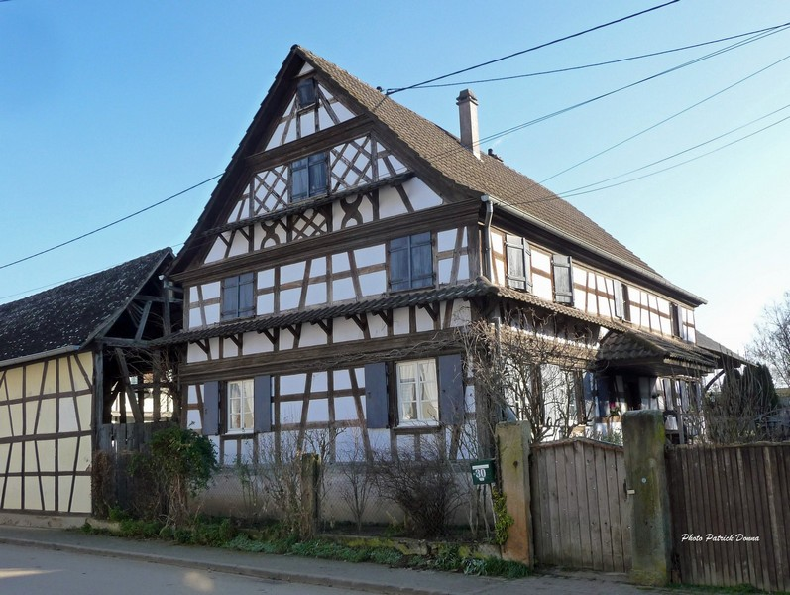

Slide 14
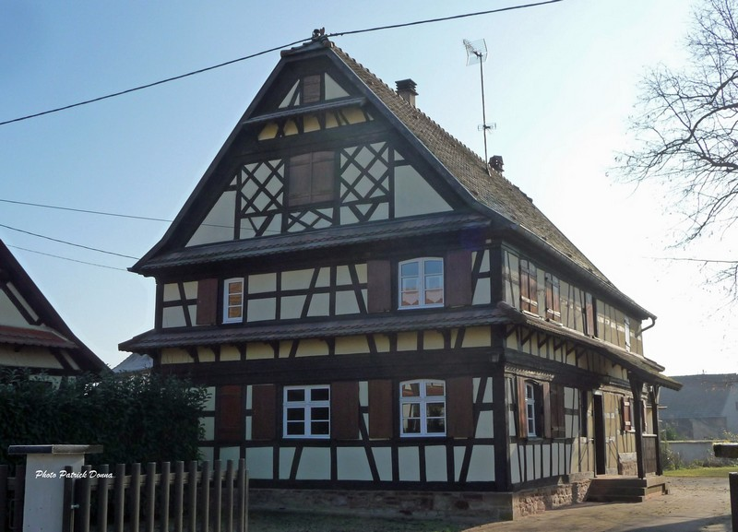

Slide 15
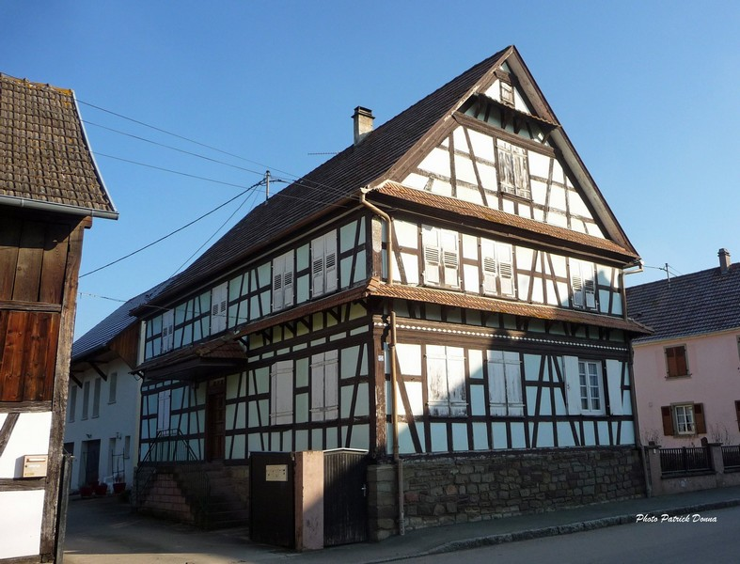

Slide 16
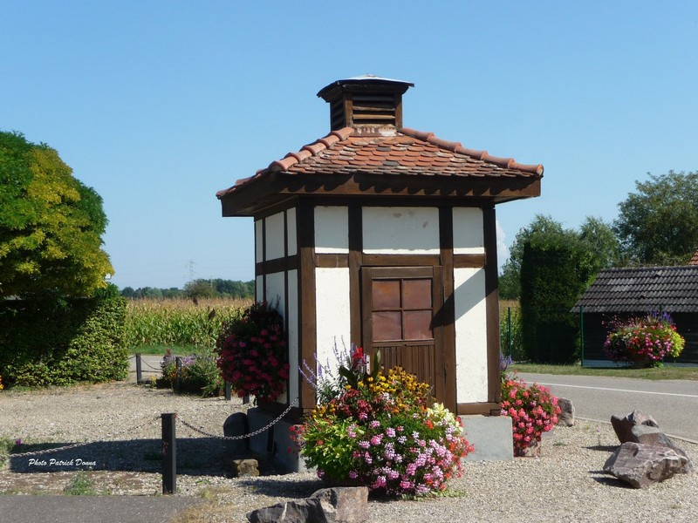

Slide 17
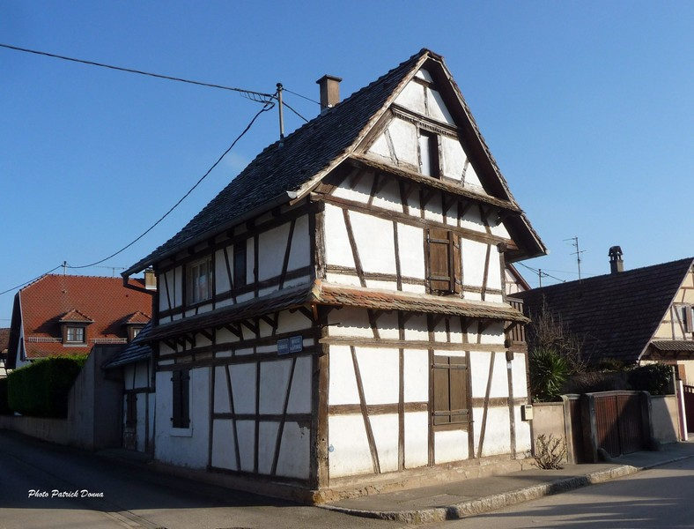

Slide 18
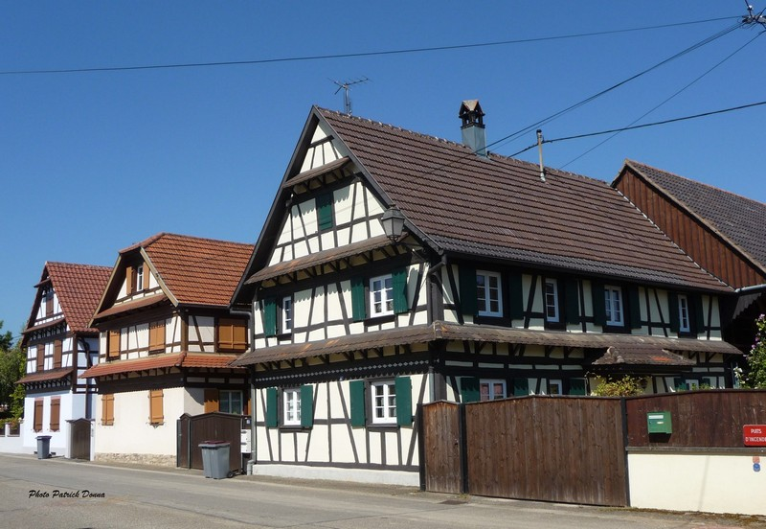

Slide 19
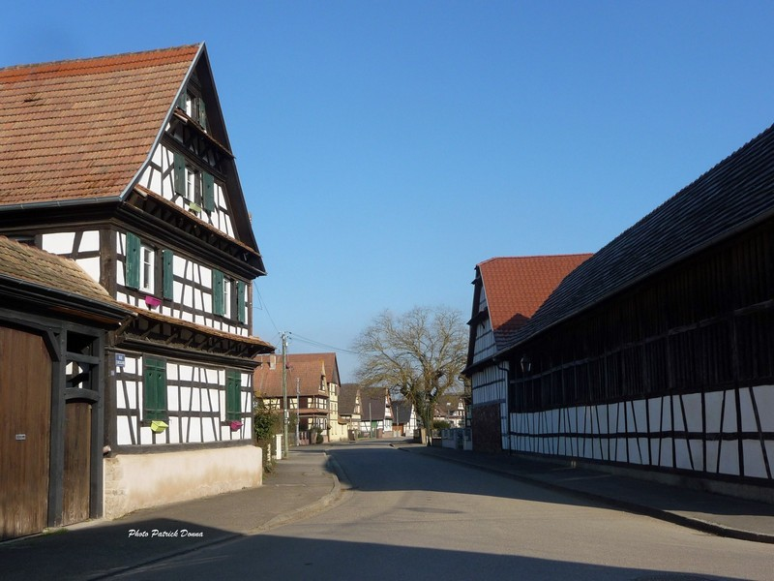

Slide 20
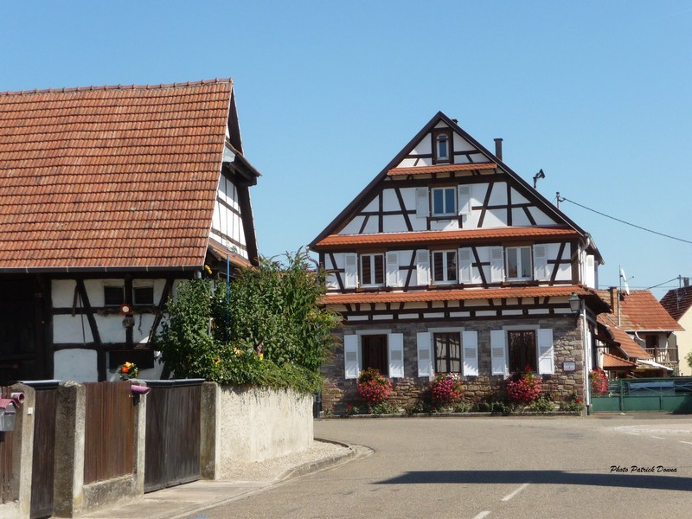

Slide 21
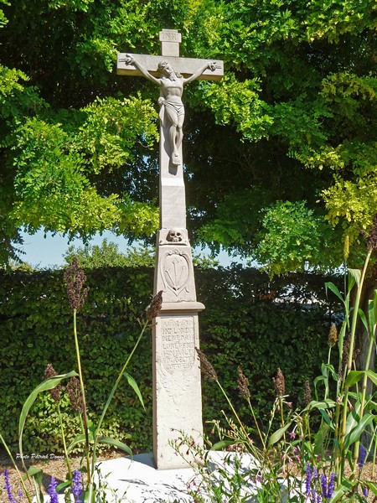

Slide 22
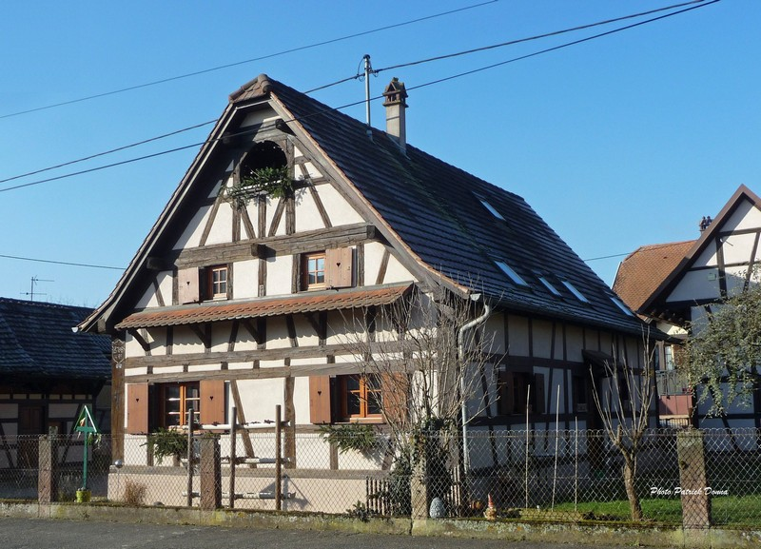

Slide 23
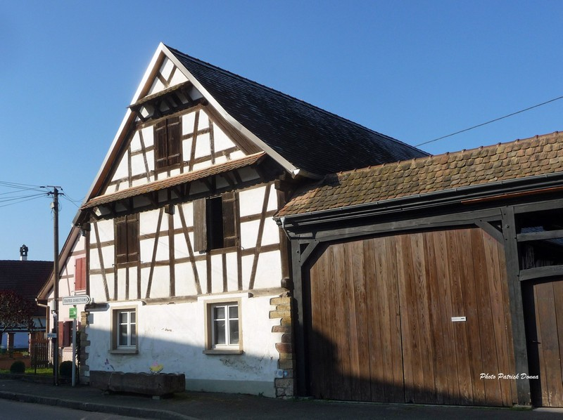

Slide 24
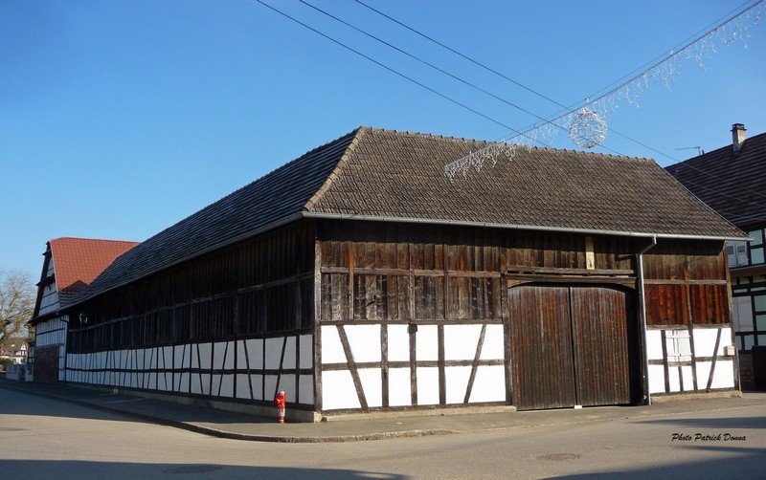

Slide 25
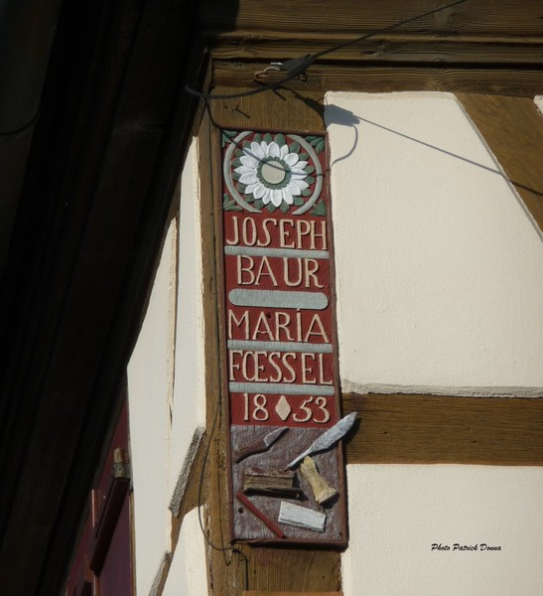

Slide 26
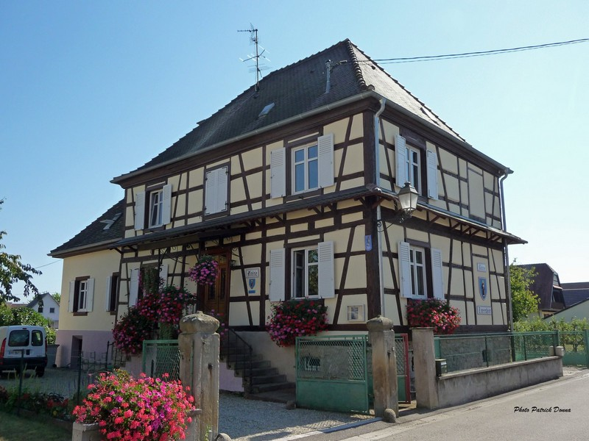

Slide 27
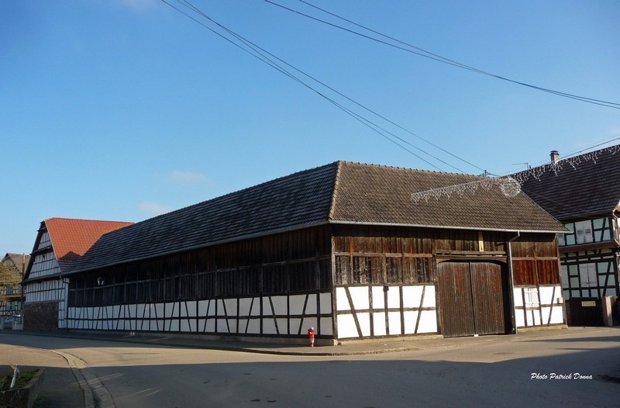

Slide 28
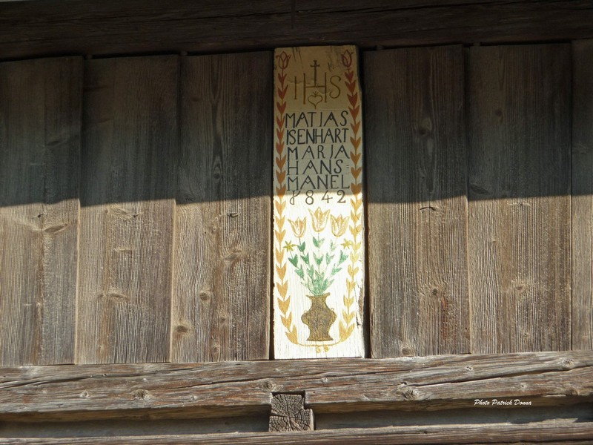

Slide 29
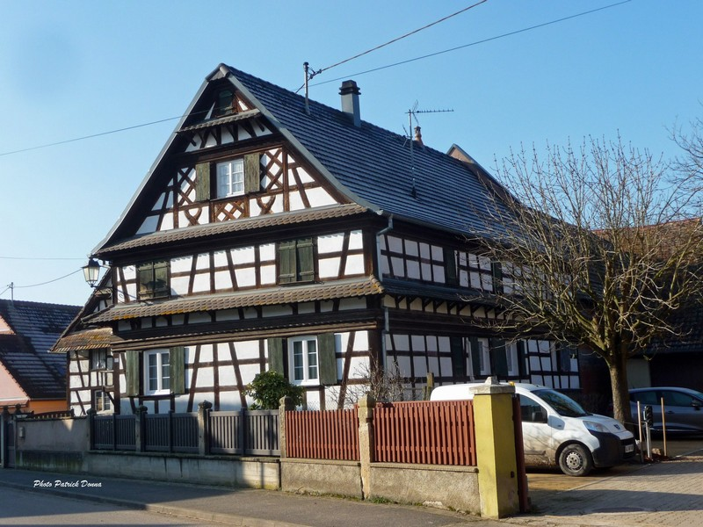

Slide 30
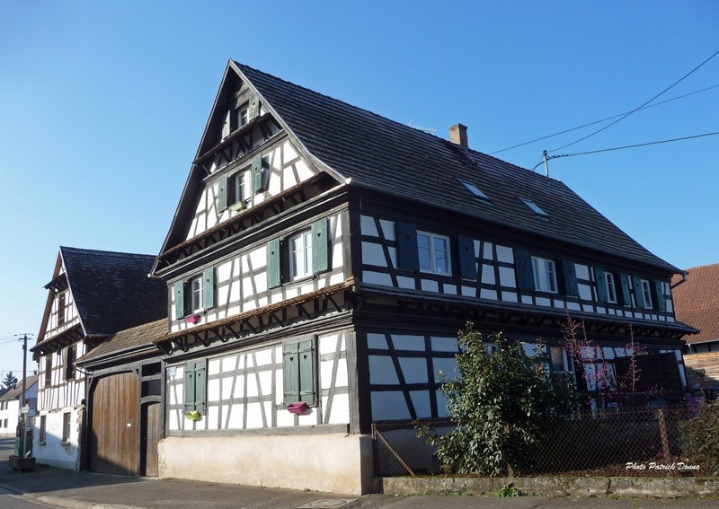

Slide 31
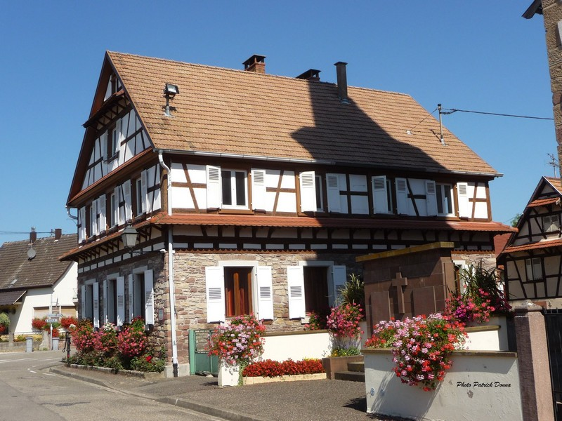

Slide 32
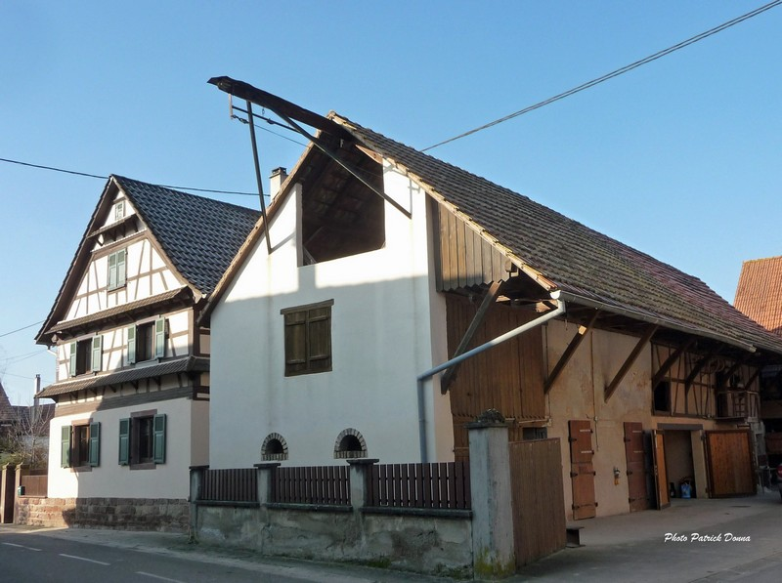

Slide 33
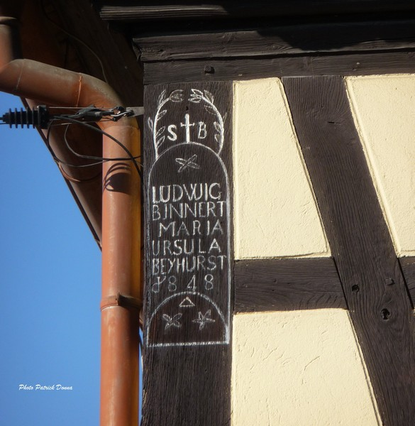

Slide 34
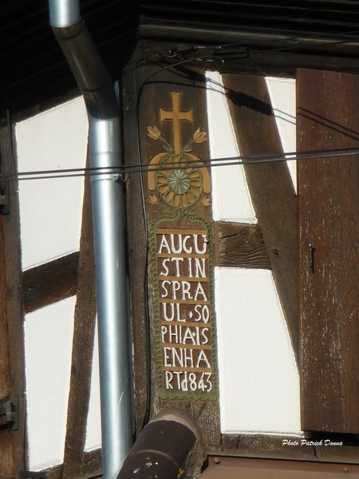

Slide 35
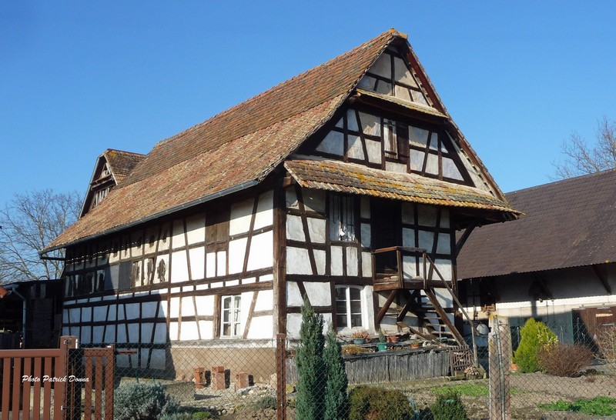

Slide 36
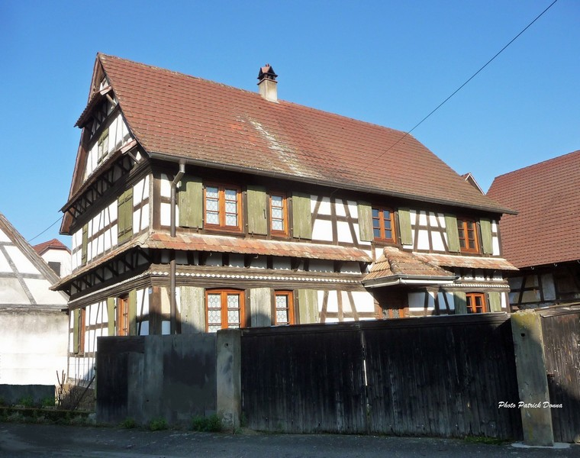

Slide 37
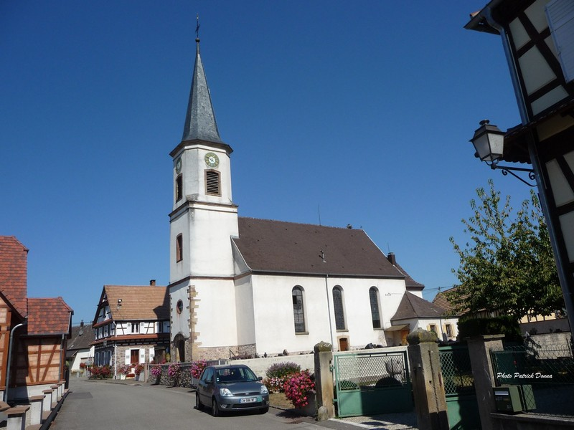

Slide 38
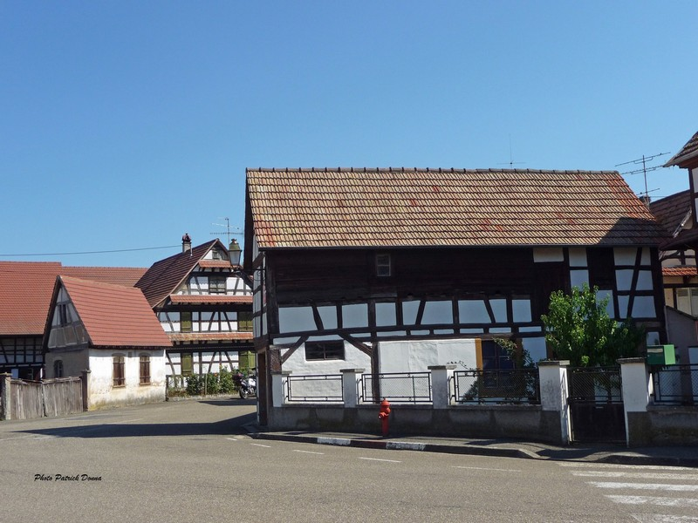

Slide 39
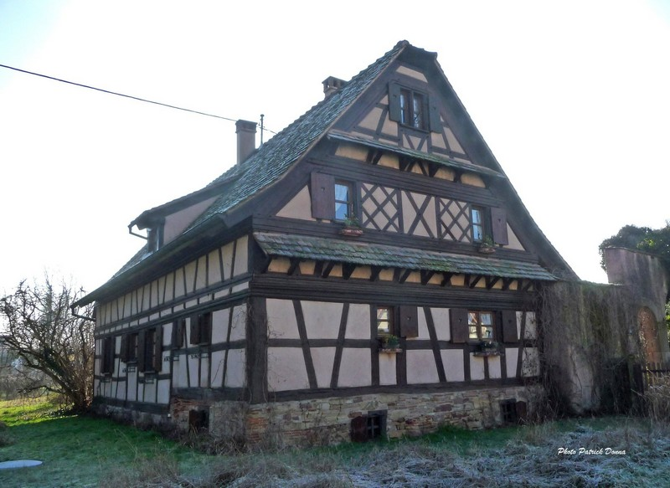

Slide 40
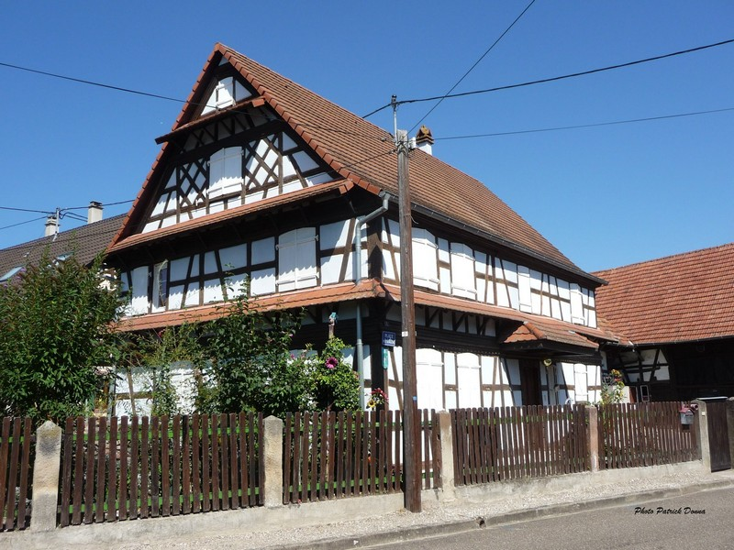

Slide 41
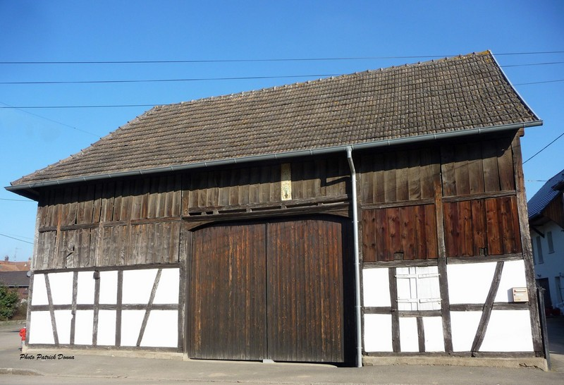

Slide 42
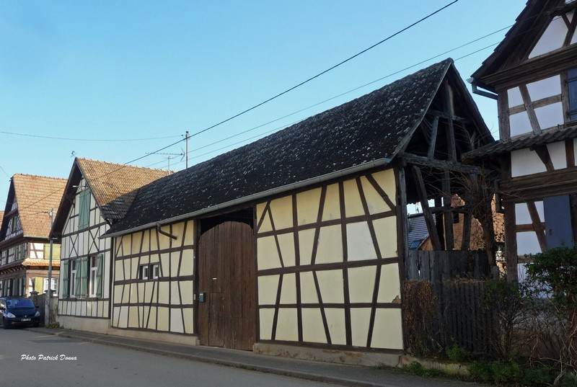

Slide 43
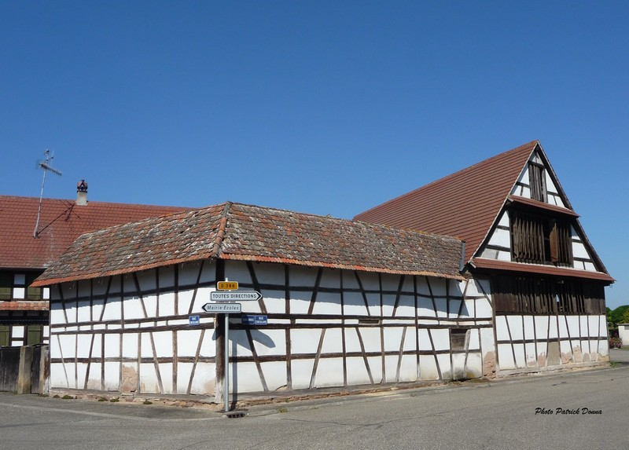

Slide 44
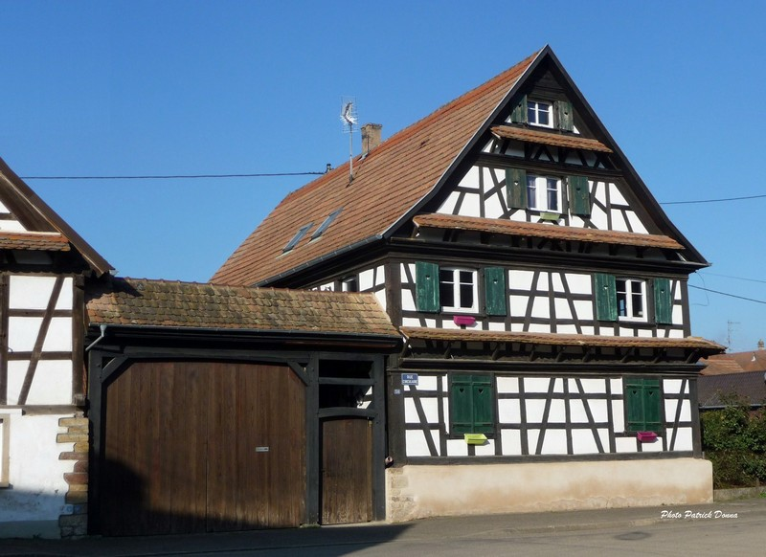

Slide 45
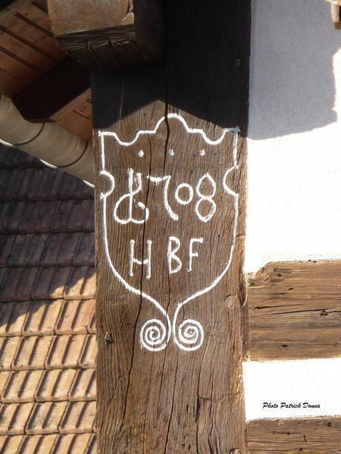

Slide 46
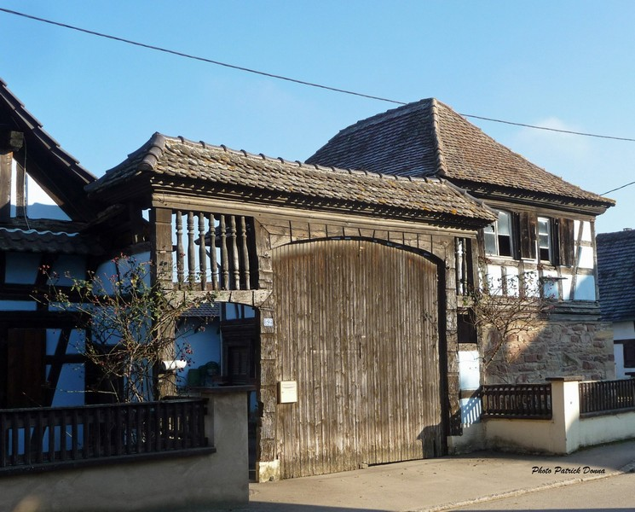

Slide 47
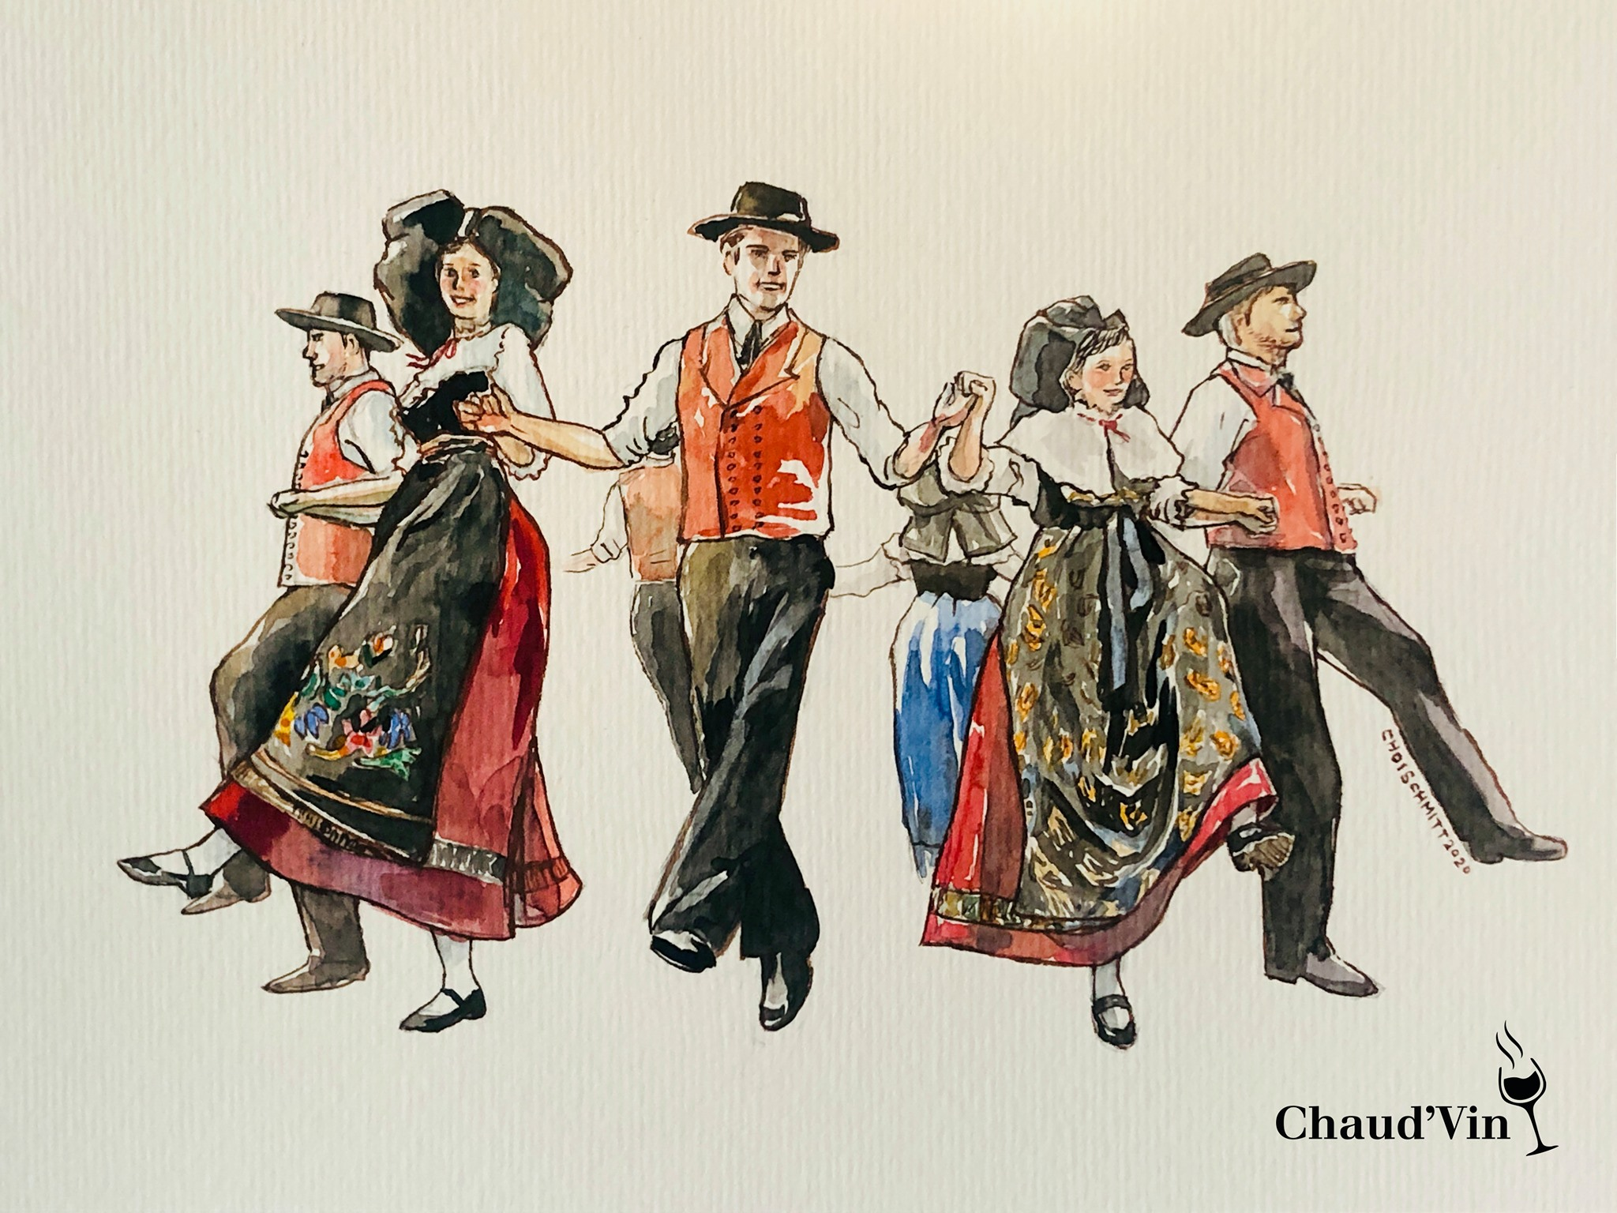
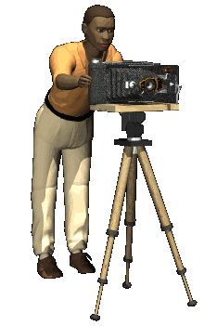




Musique traditionnelle
Internet
2700
Création

